Slide 1

高中选课

Slide 2
大纲
GPA
什么时候开始了解高中选课
高中选课
高中的几个重要考试、阶段

Slide 3
GPA
1. GPA 和 Credit
2. Weighted/Unweighted GPA
3. GPA Exemption & Final Exemption
4. GPA 的计算

Slide 4
GPA 和 Credit
GPA 成绩
Credit 学分

Slide 5
Weighted
/UnweightedGPA
100% | Weighted | Unweighted
95 | 5 | 4

Slide 6
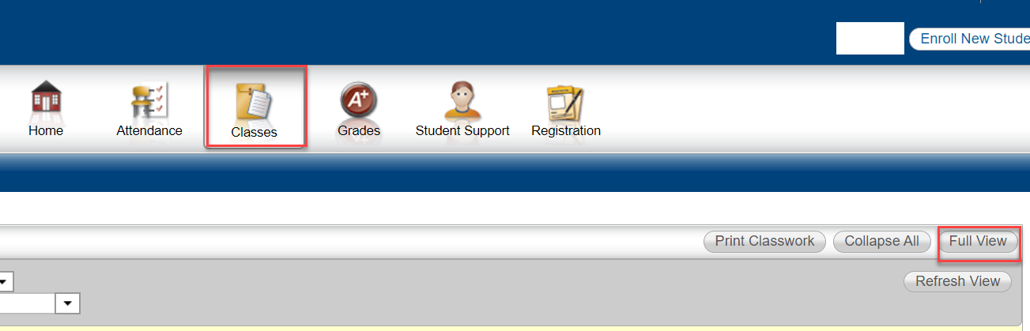
HAC

Slide 7
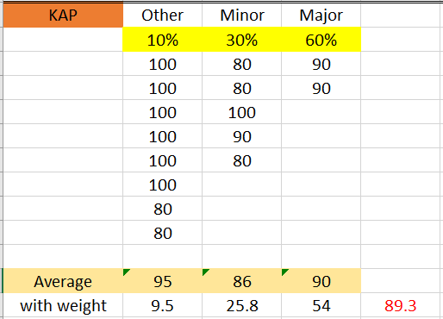
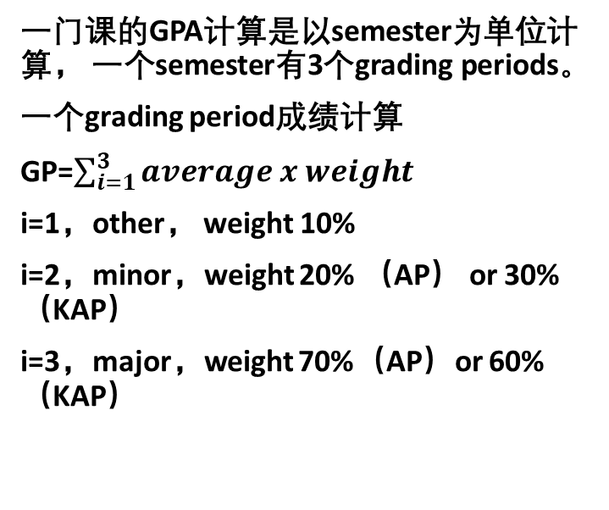
一门课一个GP GPA的计算
一门课的GPA计算是以semester为单位计算， 一个semester有3个grading periods。
一个grading period成绩计算
GP=$\sum_{i=1}^{3}{average x weight}$
i=1，other， weight 10%
i=2，minor，weight 20% （AP） or 30%（KAP）
i=3，major，weight 70%（AP）or 60%（KAP）

Slide 8
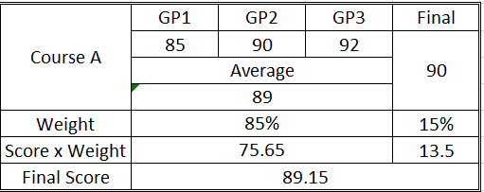
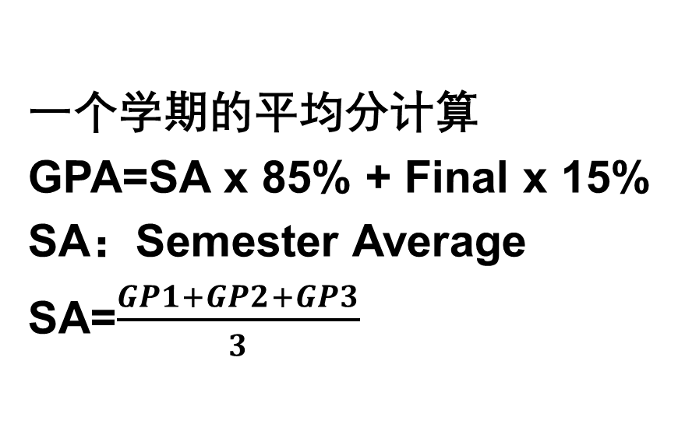
一个学期一门课GPA的计算
一个学期的平均分计算
GPA=SA x 85% + Final x 15%
SA：Semester Average
SA=$\frac{GP1+GP2+GP3}{3}$

Slide 9
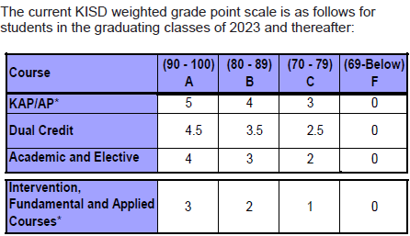
成绩的转换

Slide 10
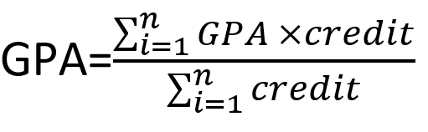

GPA的计算
Course | 100% | GPA | Credit | GPA x Credit
A （5.0） | 90 | 5 | 1 | 5.0
B（5.0） | 90 | 5 | 1 | 5.0
C（5.0） | 90 | 5 | 1 | 5.0
D（5.0） | 90 | 5 | 1 | 5.0
E（4.0） | 90 | 4 | 0.5 | 2.0
 |  | Total | 4.5 | 22.0
$\frac{22.0}{4.5}$=4.8889

Slide 11
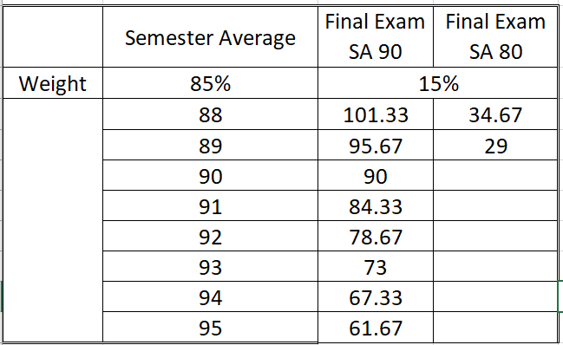
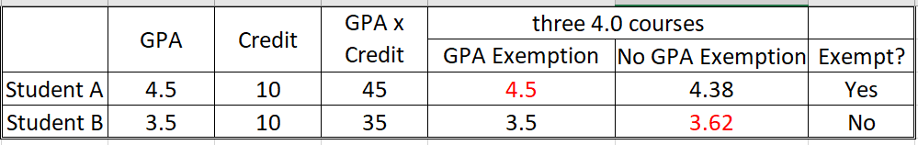
两个Exemption
Final Exemption
GPA Exemption

Slide 12
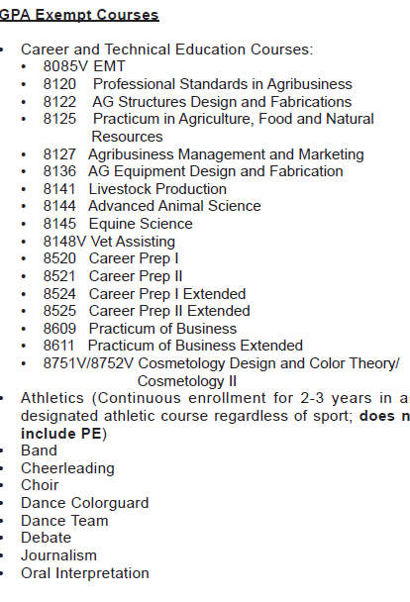
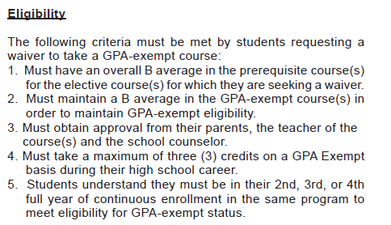
GPA Exemption

Slide 13
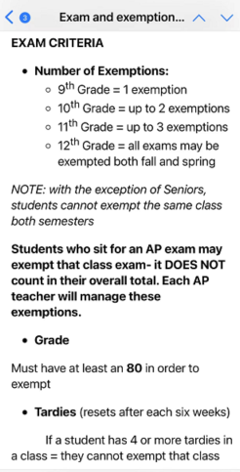
Final Exemption

Slide 14
GPA ranking
11年级1st semester 结束第一次ranking
GPA @12年级开学
GPA @毕业

Slide 15

什么时候开始了解高中选课
任何时候开始都不晚
最理想的是7选8
其次8选9
Course selection for parent information

Slide 16
高中选课
目标
高GPA
Follow the Interest
Balance btw GPA and Interest
AP课
AP课 vs. KAP 课
AP test 与学校GPA无关
AP课是不是越多越好
AP test是不是一定要考

Slide 17
高中选课 （Continued）
暑假修课 or KVS
Make up GPA
Free a spot for school year
Chasing after high GPA
选课原则
Drop Off， study hall
建议每年选课的时候把问题考虑好，尽量不改课。
11，12年级选课有late arrival 和early dismissal option

Slide 18
高中的几个重要考试、阶段
10年级 PSAT，10月
11年级PSAT，10月
NMSP （National Merit Scholarship Program）
12年级9月 semifinalist
12年级2月 finalist
11年级SAT，3月
12年级，大学申请
3年高中毕业

Slide 19
Q & A

Slide 20
Thank you! https://www.firstsparkinstitute.org/

